Slide 1

РЕШЕНИЕ КОНФЛИКТОВ
В КОЛЛЕКТИВЕ
«ПО-РУССКИ»
Чербаджи Людмила Вячеславовна старшая медицинская сестра отделения сочетанной травмы
ГОБУЗ «МОКБ им.П.А.Баяндина»

Slide 2
Конфликт – это ситуация, при которой между людьми возникают противоречия из-за разности взглядов, позиций, интересов, целей.

Slide 3
Причины возникновения конфликтов в коллективе
Объективные:
Не распределяется ответственность между членами коллектива
Не выполняются обязательства
Некорректно ставятся задачи
Не хватает ресурсов
2. Личностные:
Отношения с коллегами
Эмоциональное напряжение
Некорректная обратная связь

Slide 4
Влияние российского менталитета на поведение в конфликте
Способность к крайней концентрации сил и длительный интервал кажущегося бездействия;
Специфическое восприятие времени;
Представление о зависимости результатов деятельности от Божьей воли и малой значимости личностных усилий и способностей человека;
Идея «Батюшки-царя»;
Крайне противоречивый характер;

Slide 5
Классификация конфликтов
Деструктивные:
каждый участник стремится отстоять свою точку зрения, а не искать варианты решения;
стороны шантажируют друг друга: грозят штрафами, увольнениями или другими санкциями;
во время конфликта снижается производительность команды;
стороны прибегают к «грязным» способам борьбы: скрывают информацию, обманывают;
одна из сторон отказывается взаимодействовать, чтобы разрешить конфликт.

Slide 6
Классификация конфликтов
Конструктивные:
стороны договариваются о том, как урегулировать конфликт;
стороны принимают обоснованные решения, а не доказывают свою правоту.

Slide 7
Стратегия решения конфликта между сотрудниками –
это линия поведения, которую выбирают участники конфликта, оказывающая решающее значение на итог спора.

Slide 8
Основные стратегии поведения в конфликтной ситуации
Конкуренция
Уступка
Компромисс
Избегание конфликта
Сотрудничество

Slide 9
Алгоритм разрешения конфликтов
Этап 1 – Прояснение ситуации;
Этап 2 – Моделирование «идеального» будущего;
Этап 3 – Переход к конструктиву;
Этап 4 – Поиск решения;
Этап 5 – Фиксация примирения.

Slide 10
Упражнения на развитие навыков эффективного разрешения конфликтов в коллективе:
Упражнение “Неуверенные, уверенные и агрессивные ответы”
Цель: Формирование адекватных реакций в различных ситуациях
Каждому члену группы предлагается продемонстрировать в заданной ситуации неуверенный, уверенный и агрессивный типы ответов.
Ситуации можно предложить следующие:
- Друг разговаривает с вами, а вы хотите уйти.
- Ваш товарищ устроил вам встречу с незнакомым человеком, не предупредив вас.
- Люди, сидящие сзади вас в кинотеатре, мешают вам громким разговором.
- Ваш сосед отвлекает вас от интересного выступления, задавая глупые, на ваш взгляд, вопросы.
- Друг просит вас одолжить ему вашу какую-либо дорогостоящую вещь, а вы считаете его человеком не аккуратным, не совсем ответственным.
Для каждого участника используется только одна ситуация. Можно разыграть данные ситуации в парах. Группа должна обсудить ответ каждого участника.

Slide 11
Упражнение «Настойчивость - сопротивление»
Цель: дать возможность участникам группы проанализировать эмоции и чувства, возникающие на
разных этапах протекания конфликта.
Группа разбивается на пары, в каждой паре определяются роли: настаивающий и сопротивляющийся.
Настаивающий выдвигает требование (например, прийти домой в 10 часов), сопротивляющийся выдвигает причину, по которой он не может выполнить это требование. Настаивающий должен приводить различные убедительные доводы, сопротивляющийся приводит свои доводы, поддерживающие ответ «нет». Все доводы и с той и с другой стороны должны быть мотивированными, прочувствованными.
Упражнение будет закончено, если настаивающий или сопротивляющийся скажет «ты меня убедил». Далее в парах меняются ролями, и настаивающий придумывает новую ситуацию.
В обсуждении необходимо проанализировать физические реакции, эмоции и чувства, сопровождающие конфликт. Обсуждаются возможные действия, предпринимаемые конфликтантами для того, чтобы овладеть своим состоянием.

Slide 12
Упражнение «Диспут»
Упражнение проводится в форме диспута. Участники делятся на две приблизительно равные по численности команды. С помощью жребия решается, какая из команд будет занимать одну из альтернативных позиций по какому-либо вопросу, например: сторонники и противники «загара», «курения», «раздельного питания» и т. д.
Аргументы в пользу той или иной точки зрения члены команд высказывают по очереди. Обязательным требованием для играющих является поддержка высказываний соперников и уяснение сущности аргументации. В процессе слушания тот из членов команды, чья очередь высказываться следующим, должен реагировать угу-поддакиванием и эхом, задавать уточняющие вопросы, если содержание аргументации не до конца ясно, или же сделать перифраз, если создалось впечатление полной ясности.
Аргументы в пользу позиции своей команды разрешается высказывать лишь после того, как выступающий тем или иным способом просигнализирует, что его поняли правильно (кивок головой: «Да, именно это я и имел в виду»).
Ведущий следит за очередностью выступлений и за тем, чтобы слушающий осуществлял поддержку высказывания, не пропуская тактов, перифраз, используя при этом реакции соответствующего такта. Можно давать разъяснения: «Да, вы меня поняли правильно».
Следует предостеречь участников от попыток продолжать и развивать мысли собеседника, приписывая ему не его слова.
В заключение упражнения ведущий комментирует его ход, обращая внимание на случаи, когда с помощью перифраза удалось добиться уточнения позиций участников «диспута».

Slide 13
Упражнение «Достойный ответ»
Цель: Отработка навыка конструктивного выхода из конфликтных ситуаций.
Все участники сидят в кругу. Каждый получает от ведущего карточку, на которой содержится какое-либо замечание по поводу внешности или поведения одного из участников.
Все слушатели по кругу (по очереди) произносят записанную на карточку фразу, глядя в глаза соседу справа, задача которого — достойно ответить на этот «выпад».
Затем ответивший участник поворачивает­ся к своему соседу справа и зачитывает фразу со сво­ей карточки. Когда каждый выполнит задание, то есть побывает и в качестве «нападающего», и в качестве «жертвы», упражнение заканчивается и группа пере­ходит к обсуждению.
Обсуждение: Ведущий спрашивает участников, легко ли им было выполнять задание, принимали ли они близко к сер­дцу нелестное замечание о себе.
Как правило, слу­шатели говорят, что грубые высказывания их не взвол­новали, потому что они не воспринимали их как направленные конкретно против себя.
Затем все пред­лагают различные варианты конструктивного поис­ка, который поможет и в реальных жизненных усло­виях так же воспринимать негативную информацию от партнеров по общению.

Slide 15
Что еще может помочь?
На помощь помимо наблюдений и взаимодействия во время работы могут прийти подмеченные в народе тонкости и факты.
Предположить особенности характера человека можно по предпочтению в еде.

Slide 16
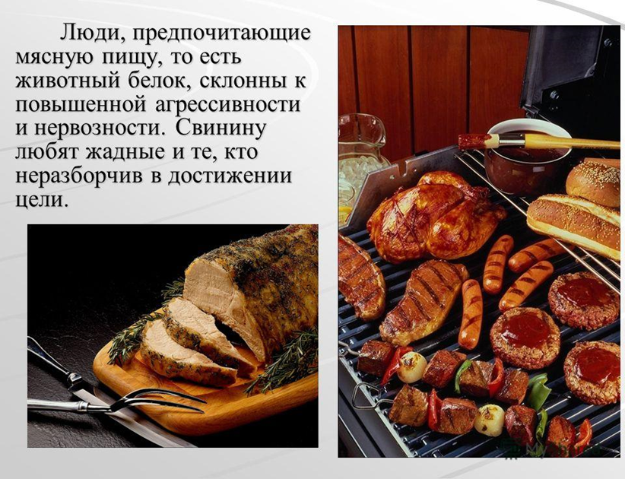
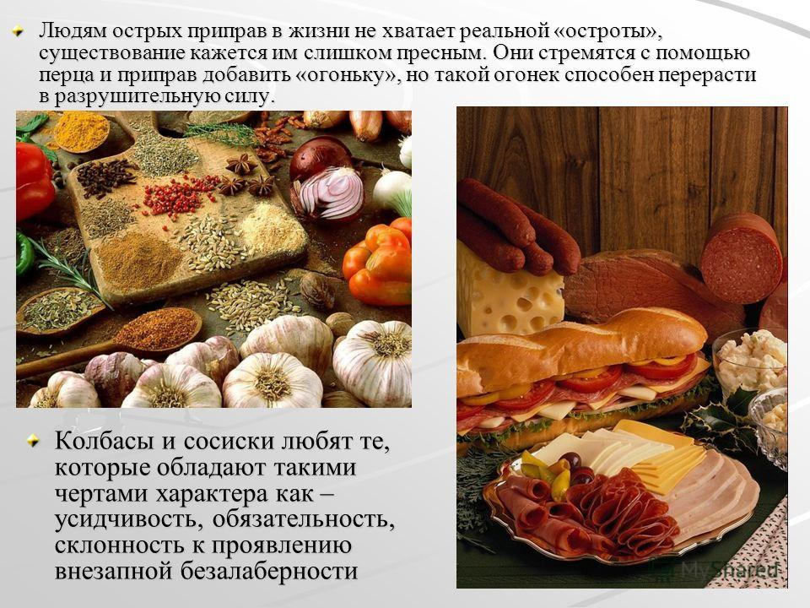
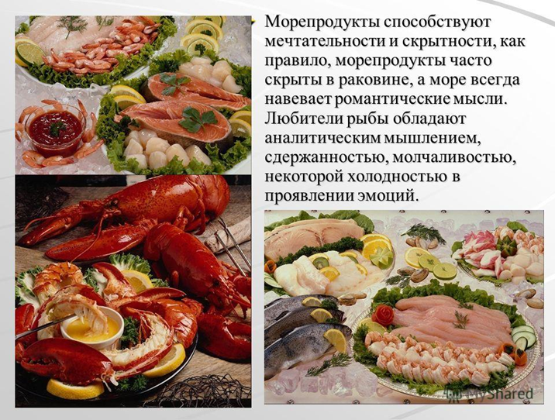
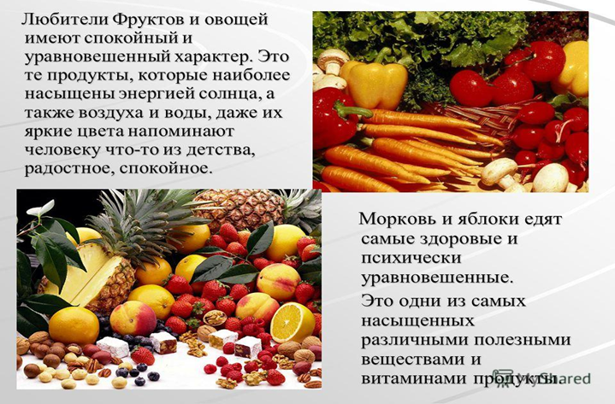
Что еще может помочь?
Гастрономические предпочтения

Slide 17
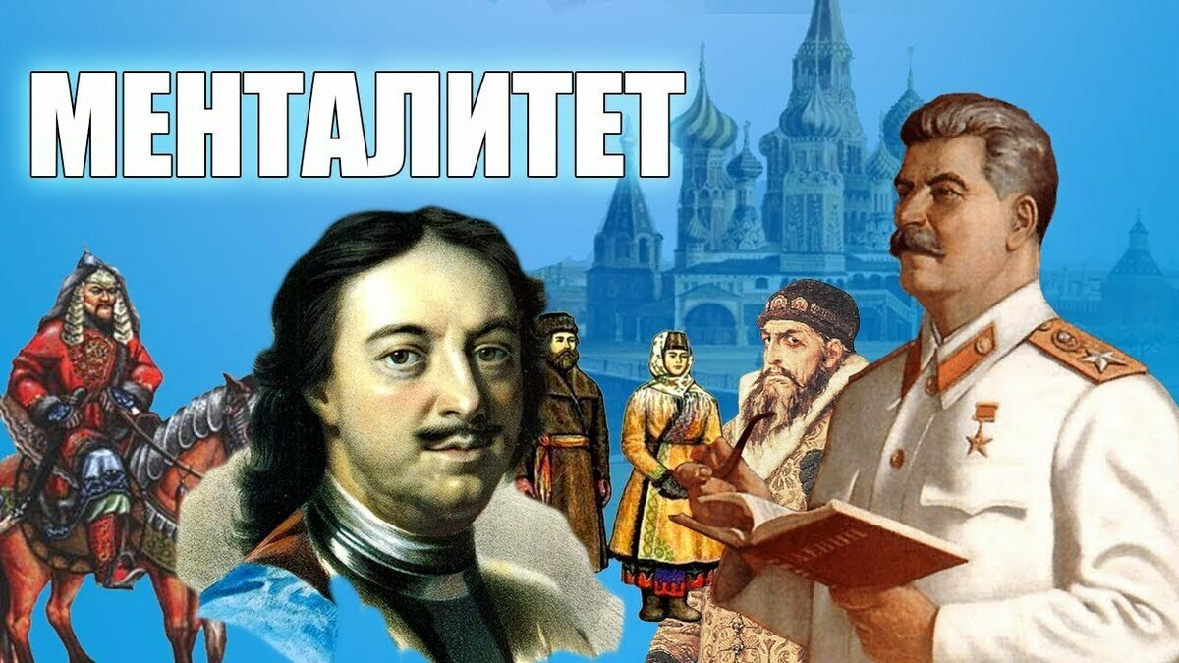
Выводы и предложения:
Руководителям следует постоянно совершенствовать знания по вопросам конфликтологии и эффективного взаимодействия в коллективе.
Для снижения рисков развития конфликтов рекомендуется использовать специально разработанные методики: упражнения, игры, тренинги и др.
При возникновении конфликтных ситуаций в коллективе прибегать к поиску конструктивных решений, учитывая характерологические особенности личности и менталитет.

Slide 18

Благодарю за внимание!

